Slide 1

MITUST · Nguyên lý xe tự lái · Tuần 10
Suy luận và chấm điểm
推論與打分數
Từ 19.320 lần đoán còn vài khung; đúng, thừa, sót; chọn ngưỡng
從 19,320 個猜測到幾個框；框對、多框、漏掉；門檻放哪裡
第十週 第 3 節 2026/11/12（四）11:10–12:00 CH Tseng
Notes:
這一節的目的：讓大家知道練好的模型怎麼用：一張新照片進來，模型猜了一萬九千多次，要經過分數門檻和刪掉重複的框，才剩下最後幾個框；以及這些框好不好，要怎麼打分數。
第二節，我們練出了一個模型，留下第 35 輪。
這一節做兩件事。第一件，推論：給它一張從來沒看過的照片，看它怎麼把一萬九千多個猜測，變成照片上那幾個框。第二件，打分數：框得好不好，怎麼算？分數高，就一定好嗎？

Slide 2
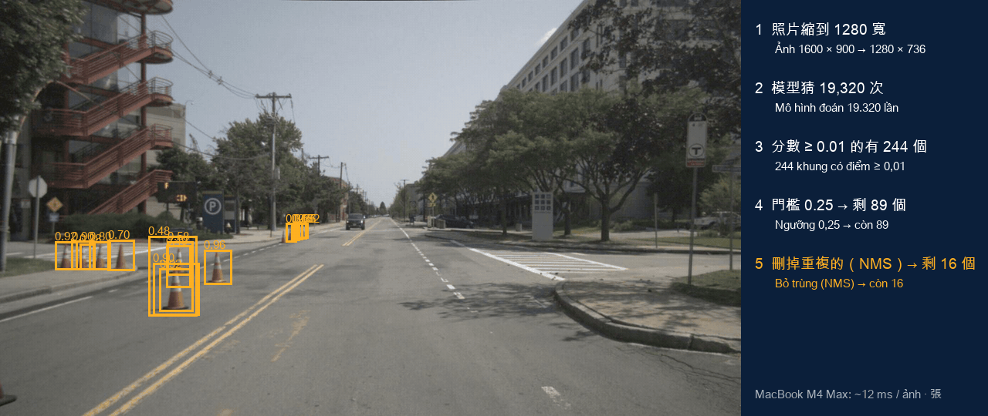
2 / 13
Tiết 3 · 第 3 節
Bước 6 · 第六步：推論
Suy luận: 19.320 lần đoán → ngưỡng → bỏ trùng → còn 16 khung
推論：19,320 個猜測 → 門檻 → 刪重複 → 剩 16 個框
scene-0655 #34（測試照片，訓練時沒看過）· 模型：第 35 輪 · 第 3 步的框愈淡、分數愈低
Notes:
這一張的目的：讓大家知道推論的時候，模型的一萬九千多個猜測，是怎麼一步一步篩到最後剩下十幾個框的。
推論的意思，就是練好的模型真正拿來用：一張新照片進來，框出三角錐。這是波士頓的一張測試照片，訓練時沒看過。看右邊五個步驟。
第一步，縮照片。跟訓練時一樣，縮到 1280 寬。
第二步，猜。第二節講過，三層格子，每一格都猜，一共 19,320 個猜測，每一個都有一個框和一個分數。
第三步，大部分的猜測分數幾乎是 0，就是「這裡沒有三角錐」。分數在 0.01 以上的，有 244 個，就是照片上那些淡淡的框，愈淡分數愈低。
第四步，分數門檻。第八週學過門檻：分數低於門檻的，不算。門檻放 0.25，剩 89 個。
第五步，刪掉重複的。89 個框裡，很多是同一個三角錐被框了好幾次。把重複的刪掉，最後剩 16 個。這一步叫 NMS，下一張放大來看。
整個過程，在我的 MacBook 上，一張照片大約 0.01 秒。

Slide 3
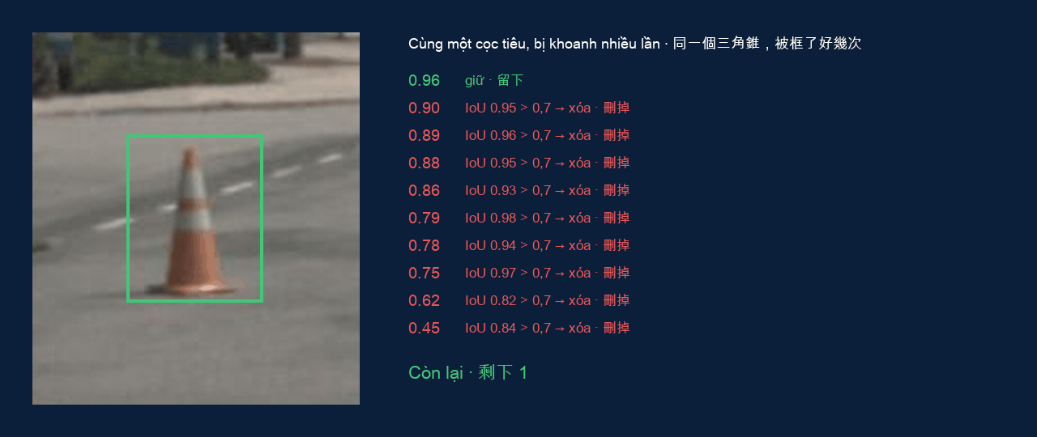
3 / 13
Tiết 3 · 第 3 節
Bỏ trùng · 刪重複（NMS）
Bỏ trùng (NMS): giữ khung điểm cao nhất, xóa khung chồng quá nhiều
刪重複（NMS）：留分數最高的，重疊太多的刪掉
上一張照片裡一個單獨的三角錐，放大 · 和它重疊超過 0.3 的候選框 10 個（門檻 0.25 以上）· 重疊用 IoU 算
Notes:
這一張的目的：讓大家知道 NMS 怎麼刪掉重複的框：同一個東西被框了很多次的時候，只留分數最高的那一個，跟它重疊太多的都刪掉。
把上一張的一個三角錐放大。這一個三角錐，分數 0.25 以上的框就有 10 個。為什麼？因為好幾個格子、好幾層都覺得「這裡有三角錐」，每一個都猜了一個框。
如果 10 個框全部留下來，自駕車會以為那裡有 10 個三角錐。所以要刪掉重複的，做法很簡單。
第一步，找分數最高的：0.96，留下來，變成綠色。
第二步，其他的框，一個一個跟 0.96 那個比 IoU，也就是重疊多少。重疊超過 0.7，代表框的是同一個東西，刪掉。這 9 個的 IoU 都在 0.82 到 0.98 之間，全部刪掉。
第三步，剩下沒被刪的框裡，再找分數最高的，重複一樣的事。這個例子已經沒有了，剩 1 個。
這個方法英文叫 NMS，Non-Maximum Suppression，意思是「不是最大的，就壓下去」。不過它也會出錯：兩個三角錐靠得很近，框重疊超過 0.7，就可能被當成同一個刪掉一個；同一個三角錐的兩個框，大小差很多、重疊不到 0.7，就兩個都留下來，變成多框。等一下會看到這種例子。

Slide 4
4 / 13
Tiết 3 · 第 3 節
Suy luận nhanh cỡ nào? Có kịp cho xe chạy không?
推論有多快？跟得上車子嗎？
0,01
12
6
0,83
giây / ảnh (MacBook)
秒一張（MacBook）
ảnh / giây, mỗi camera
張／秒，每顆相機
camera trên một xe
顆相機，一台車
giây cho 72 ảnh
秒跑完 72 張
Ảnh 1280 rộng, mô hình YOLO11n.
照片 1280 寬、YOLO11n。
Camera của nuScenes chụp 12 lần mỗi giây.
nuScenes 的相機一秒拍 12 張。
Xe nuScenes: 6 × 12 = 72 ảnh mỗi giây.
nuScenes 的車：6 × 12＝一秒 72 張。
72 × 0,0115 giây. Vừa kịp.
72 × 0.0115 秒。剛好跟得上。
Đó mới chỉ là cọc tiêu. Còn xe, người, làn đường, đèn giao thông… nên xe thật cần chip riêng.
這還只是三角錐一樣東西。還有車、人、車道線、紅綠燈……所以真車上要有專用的晶片。
Notes:
這一張的目的：讓大家知道推論的速度為什麼重要：車上的相機一秒拍很多張，模型一定要在下一張進來之前算完；以及一個簡單的估算。
推論不只要準，還要快。
在我的 MacBook 上，一張照片大約 0.01 秒，精確一點是 0.0115 秒。
可是車上不是一張照片。第七週看過的 nuScenes，那台車上有 6 顆相機，每一顆一秒拍 12 張。一秒就是 72 張照片。72 乘以 0.0115 秒，大約 0.83 秒。也就是說，一台 MacBook 全力跑，一秒鐘剛好跑得完這一秒拍的照片。
聽起來好像夠了。可是請看底下那一行：這只是三角錐一樣東西。車上還要找車、找人、找車道線、看紅綠燈，第八週講過的分割、立體框，每一樣都要算。而且車子不能「剛好跟得上」，要留時間給後面的預測和規劃。這就是為什麼第十五週會講到車載運算平台：真的自駕車上，有專門為這件事設計的晶片。

Slide 5
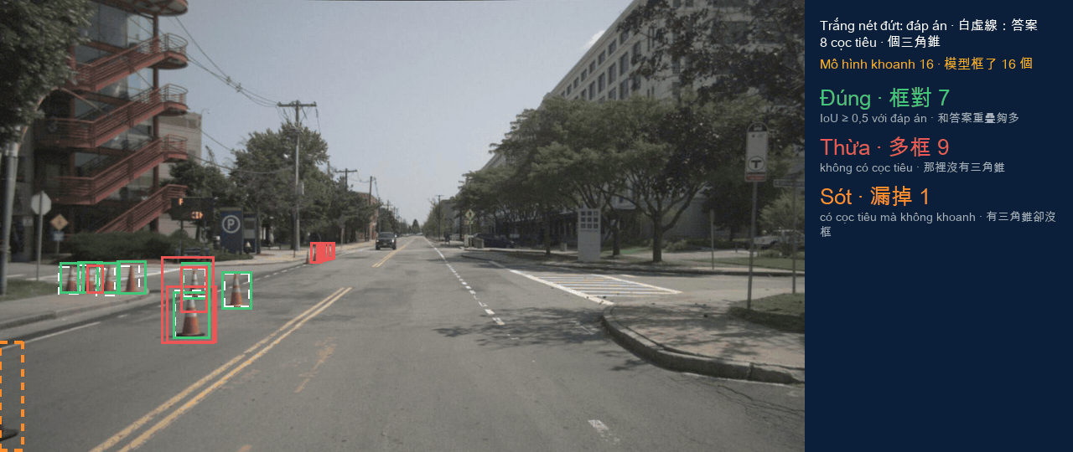
5 / 13
Tiết 3 · 第 3 節
Bước 7 · 第七步：評估
Chấm điểm: đúng, thừa, sót
打分數：框對、多框、漏掉
scene-0655 #34 · 白色虛線＝標準答案 · 框對＝和答案的 IoU ≥ 0.5 · 一個答案只能配一個框，分數高的先配
Notes:
這一張的目的：讓大家知道模型的框怎麼跟標準答案對：每一個框只會落在三種結果之一：框對、多框或漏掉；而且要重疊夠多才算框對。
推論完，最後一步：打分數。拿模型的框，跟標準答案一個一個比。白色虛線是答案，這張照片有 8 個三角錐；模型框了 16 個。
框對，綠色：模型的框和答案的框，IoU 在 0.5 以上，也就是重疊得夠多。第八週的標註練習台用 0.3，比較寬鬆；正式的比賽常用 0.5。這一張框對 7 個。
多框，紅色：模型框了，可是那裡沒有對到任何答案。這一張多框 9 個。請看中間那個最大的三角錐，被框了好幾次：一個綠的框對了，旁邊還有幾個紅的，大小差很多，重疊不到 0.7，上一張的 NMS 沒有刪掉，就變成多框。一個答案只能配一個框，多出來的都算多框。
漏掉，橘色虛線：答案裡有，模型沒框到。這一張漏掉 1 個，在最左下角，三角錐被照片的邊切掉，只露出一小塊。
所以一張照片的成績是：框對 7、多框 9、漏掉 1。下一張把這三個數字變成兩個分數。

Slide 6
6 / 13
Tiết 3 · 第 3 節
Ví dụ · giăng lưới bắt cá
例子・撒網捕魚
Hai con số · 兩個分數
Độ chính xác: khoanh ra có đáng tin không? Độ bao phủ: có sót không?
精確度：框出來的可不可信？召回率：有沒有漏掉？
Độ chính xác (precision) = đúng ÷ số khung đã khoanh = 7 ÷ 16 ≈ 44%. Độ bao phủ (recall) = đúng ÷ số cọc tiêu thật = 7 ÷ 8 ≈ 88%.
精確度（precision）＝框對 ÷ 框了幾個＝7 ÷ 16 ≈ 44%。召回率（recall）＝框對 ÷ 真的有幾個＝7 ÷ 8 ≈ 88%。
＋
Notes:
這一張的目的：讓大家知道精確度和召回率各在問什麼問題，以及怎麼從框對、多框、漏掉這三個數字算出來。
框對、多框、漏掉三個數字，可以算出兩個分數。
第一個，精確度，英文 precision。問的是：模型框出來的，可不可信？算法是框對的除以框了幾個。這一張框了 16 個，對了 7 個，7 除以 16，大約 44%。也就是說，它框出來的東西，不到一半真的是答案裡的三角錐。
第二個，召回率，英文 recall。問的是：真的有的，有沒有漏掉？算法是框對的除以真的有幾個。這一張有 8 個，框對 7 個，7 除以 8，大約 88%。
用捕魚來想。你在河裡撒網，河裡有 8 條魚。網撒得很大，8 條抓到 7 條，召回率很高；可是網子拉上來，還撈到 9 個空罐子、塑膠袋，抓上來的東西只有不到一半是魚，精確度就低。網撒得很小，撈上來的都是魚，精確度高，可是很多魚沒抓到，召回率就低。
這兩個分數通常一個高、另一個就低。要哪一個高，看你在乎什麼。下一張拉門檻，就看得到它們怎麼一起變。

Slide 7
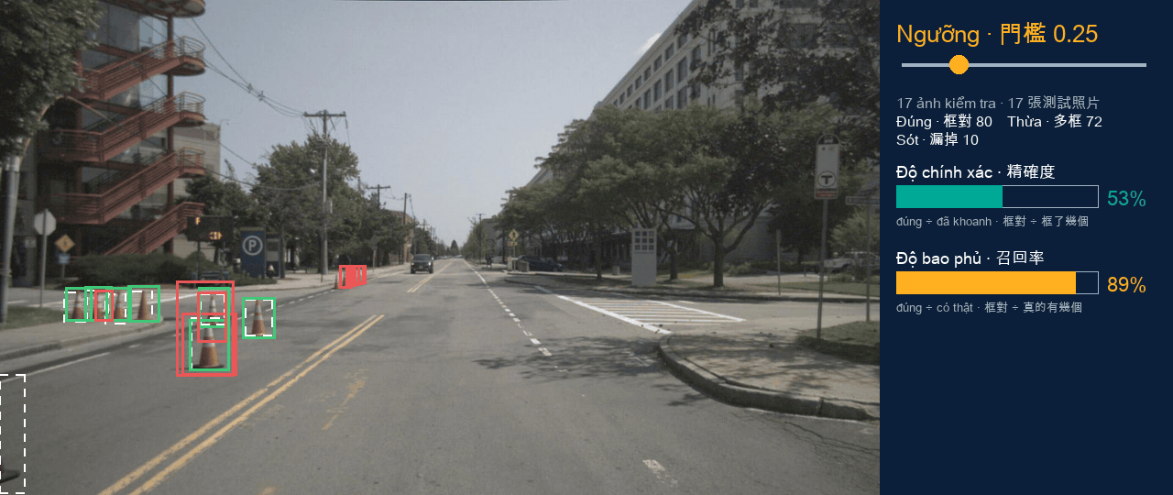
7 / 13
Tiết 3 · 第 3 節
Kéo ngưỡng · 拉門檻
Kéo ngưỡng: một con số tăng thì con số kia giảm
拉門檻：一個分數變高，另一個就變低
左：scene-0655 #34 · 右：17 張測試照片（90 個三角錐）合計 · 門檻每次動 0.05
Notes:
這一張的目的：讓大家看到門檻怎麼同時影響精確度和召回率：門檻放低，漏掉的少、多框的多；門檻放高，多框的少、漏掉的多。
第八週看過，門檻低會多報、門檻高會漏掉。今天把它換成兩個分數來看。看動畫，門檻從 0.05 一路拉到 0.9，再拉回來。左邊是同一張照片，右邊是 17 張測試照片加起來的成績。
門檻 0.05，很低：分數一點點也算。左邊的紅框很多。右邊，召回率很高，92%；精確度很低，不到三成。網撒得很大。
門檻 0.25，前面一直用的：召回率 89%，精確度 53%。
門檻 0.7，很高：要很有把握才算。紅框幾乎不見了，精確度升到 70%；可是召回率掉到 54%，將近一半的三角錐沒框到。網撒得很小。
門檻 0.9：精確度 82%，召回率只剩 10%，90 個三角錐只框對 9 個。
所以門檻沒有「最好」的值，只有「看你要什麼」。下一張把數字整理成表，再下一張討論自駕車該怎麼選。

Slide 8
8 / 13
Tiết 3 · 第 3 節
Kết quả theo từng ngưỡng
每一個門檻的成績：17 張測試照片、90 個三角錐
Ngưỡng 門檻 | Đúng 框對 | Thừa 多框 | Sót 漏掉 | Độ chính xác 精確度 | Độ bao phủ 召回率
0.05 | 83 | 206 | 7 | 29% | 92%
0.25 | 80 | 72 | 10 | 53% | 89%
0.5 | 74 | 42 | 16 | 64% | 82%
0.7 | 49 | 21 | 41 | 70% | 54%
0.9 | 9 | 2 | 81 | 82% | 10%
Ngưỡng cao lên: thừa ít đi, sót nhiều lên.
門檻愈高：多框愈少，漏掉愈多。
Notes:
這一張的目的：讓大家把上一張動畫裡的數字整理成一張表，看清楚門檻每往上調一點，多框和漏掉各怎麼變。
把上一張的數字整理成表。每一列都是同樣的 17 張照片、90 個三角錐，只有門檻不一樣。
看多框那一欄：門檻 0.05 是 206 個，0.25 是 72 個，0.7 只剩 21 個。門檻愈高，多框愈少。
再看漏掉那一欄：門檻 0.05 只漏 7 個，0.25 漏 10 個，0.7 漏 41 個，0.9 漏 81 個。門檻愈高，漏掉愈多。
精確度和召回率就是從這幾欄算出來的。例如門檻 0.25：框對 80，加上多框 72，一共框了 152 個；80 除以 152，精確度 53%。90 個三角錐框對 80 個，召回率 89%。
請注意 0.25 和 0.5 這兩列：門檻從 0.25 調到 0.5，多框少了 30 個，漏掉只多了 6 個，好像很划算。可是 0.5 到 0.7，多框少 21 個，漏掉卻多了 25 個。門檻要放哪裡，就是在這種取捨裡選一個。

Slide 9
9 / 13
Tiết 3 · 第 3 節
Ví dụ · chuông báo cháy
例子・火災警報器
Xe tự lái chọn bên nào · 自駕車選哪邊
Sót nguy hiểm hơn thừa — nhưng thừa quá nhiều cũng nguy hiểm
漏掉比多框危險，可是多框太多也危險
Khoanh thừa: xe phanh thêm một lần. Bỏ sót: xe đâm vào. Nhưng nếu thừa quá nhiều, xe phanh liên tục, xe phía sau có thể đâm vào mình.
多框：車子多煞一次。漏掉：車子撞上去。可是多框太多，車子一直亂煞，後面的車可能追撞。
＋
Notes:
這一張的目的：讓大家知道自駕車選門檻時要想的事：漏掉和多框的代價不一樣，漏掉通常比較嚴重；可是多框太多也會造成危險，所以要兩邊一起顧。
自駕車的門檻要放哪裡？先想兩種錯各會發生什麼事。
多框：路上沒有三角錐，模型說有。車子會減速、閃開，或煞一下車。乘客覺得「怎麼突然煞車」，不舒服，但通常不會出事。
漏掉：路上明明有三角錐，模型沒看到。車子直接開進施工區，撞上去。
兩種錯的代價差很多，所以自駕車通常寧可多框一點，把召回率顧好。
用火災警報器來想。警報器太敏感，煎個魚就響，很煩，這是多框。警報器太遲鈍，真的失火了不響，這是漏掉，會出人命。所以警報器寧可敏感一點。
可是也不能無限敏感。如果自駕車每開一百公尺就亂煞一次車，後面的車來不及反應，就會追撞；乘客也會受不了，乾脆把系統關掉。所以實際的做法不是只看一個門檻，而是像這張表一樣，把每一種門檻的漏掉和多框都列出來，再看車子的速度、場景來決定。

Slide 10
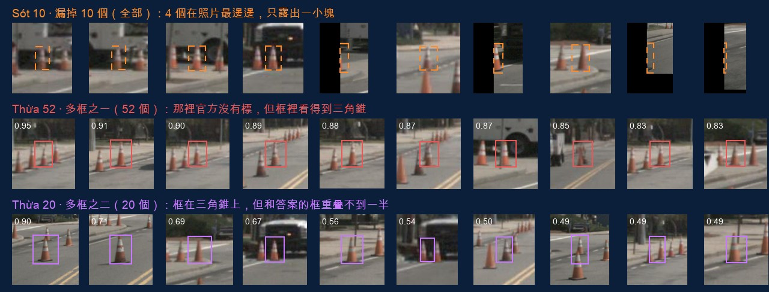
10 / 13
Tiết 3 · 第 3 節
Sai ở đâu · 錯在哪裡
52 khung «thừa» thật ra có cọc tiêu: đáp án cũng sót
52 個「多框」其實真的有三角錐：答案也會漏標
門檻 0.25 · 17 張測試照片 · 上：漏掉的 10 個全部 · 中、下：多框的，各挑分數最高的 10 個 · 中間那一排的 52 個我一個一個看過
Notes:
這一張的目的：讓大家知道分數算出來以後，一定要回頭一個一個看錯在哪裡；而且分數是拿標準答案算的，答案本身也會漏，所以分數不一定代表模型真正的程度。
精確度 53%，聽起來很差：框出來的，將近一半是錯的。我把錯的一個一個裁出來看。
最上面一排，漏掉的 10 個，全部都在這裡。其中 4 個在照片最邊邊，三角錐只露出一小塊，黑色的部分是照片外面。其他幾個看得到，模型卻沒框對。
中間一排，多框的第一種，52 個。這些框的位置，官方的標註裡什麼都沒有標。可是請看框裡面：每一個都是三角錐。我把 52 個全部一個一個看過，每一個框裡都看得到三角錐。也就是說，不是模型錯，是標準答案漏標了。這 52 個框，九成比答案裡的三角錐小，也就是多半比較遠。第八週講過 nuScenes 的規則：感測器看得到才標；可能是光達沒有打到它們，所以沒有標。
最下面一排，多框的第二種，20 個。框是框在三角錐上的，可是跟答案的框重疊不到一半，所以不算框對。有的是框的大小跟答案不一樣，有的是同一個三角錐被框了兩次。
如果中間那 52 個都算框對，精確度就從 53% 變成大約 87%。所以要記得：分數是拿答案算的，答案有錯，分數就不準。第八週說「標註資料是模型的課本」；其實，它也是模型的考卷答案。

Slide 11
11 / 13
Tiết 3 · 第 3 節
Tìm lỗi → bổ sung → huấn luyện lại → kiểm tra lại
找出錯的 → 補資料 → 再訓練 → 再考一次
1
2
3
4
Tìm lỗi
找出錯的
Bổ sung, sửa
補資料、修答案
Huấn luyện lại
再訓練
Kiểm tra lại
再考一次
→
→
→
Cọc tiêu ở mép ảnh bị sót; đáp án sót 52 cái.
照片邊邊的三角錐漏掉；答案漏標 52 個。
Thêm ảnh thành phố khác, ban đêm, trời mưa. Sửa đáp án bị sót.
補其他城市、晚上、下雨的照片。把漏標的答案補上。
Bắt đầu lại từ mô hình đã học, chọn vòng tốt nhất bằng thi thử.
一樣從練好的模型開始，用模擬考挑最好的一輪。
Dùng ảnh mô hình chưa từng thấy. Lại tìm lỗi mới.
用模型沒看過的照片考。再找新的錯。
Các công ty xe tự lái lặp vòng này hàng trăm lần — gọi là «data engine».
自駕車公司把這個循環跑幾百次，叫做「資料引擎」（data engine）。
Notes:
這一張的目的：讓大家知道訓練不是做一次就結束：評估完找出錯在哪裡，針對錯的地方補資料、修答案，再訓練、再考；業界把這個循環叫做資料引擎。
這一節一開始那張流程圖，最上面有一條往回走的箭頭。現在可以把它講完了。
第一步，找出錯的。上一張就是在做這件事：漏掉的多半在照片邊邊；還發現答案本身漏標了 52 個。
第二步，補資料、修答案。今天的模型只看過新加坡一段路、白天、晴天。要讓它更好，就去補它沒看過的：其他城市的三角錐、晚上的、下雨的、被車子擋住一半的。另外，答案漏標的，要請人補標，不然下一次訓練，模型會學到「那裡沒有三角錐」。
第三步，再訓練。一樣從練好的模型開始，一樣用驗證組挑最好的一輪。
第四步，再考一次。用模型沒看過的照片考，然後又會找到新的錯，再回到第一步。
自駕車公司把這個循環跑了幾百次。第八週看過 NVIDIA 的影片：他們把幾個模型意見不一致、最沒把握的照片挑出來，請人標好，再加進訓練資料。那就是這個循環的第一、二步。感知做得好不好，很大一部分不是靠模型的設計，而是靠這個循環轉了多少次。

Slide 12
12 / 13
Tiết 3 · 第 3 節
Thảo luận · 討論
Ra đường Hà Nội, Đài Loan: mô hình này sẽ sai ở đâu?
拿到河內、台灣的路上，這個模型會錯在哪裡？
Nó chỉ học 30 ảnh ban ngày ở một con đường Singapore. Ban đêm, trời mưa thì sao?
它只學過新加坡一段路、白天的 30 張。晚上、下雨呢？
1
Cọc tiêu bị xe máy che mất một nửa thì sao?
三角錐被機車擋住一半呢？
2
Có thứ gì màu cam khác mà nó có thể nhầm là cọc tiêu?
路上有沒有其他橘色的東西，它可能會當成三角錐？
3
Notes:
這一張的目的：讓大家用今天學到的觀念，預測一個模型換到新的地方可能會出什麼錯，並且想到要補哪些資料。
最後請大家想一想：這個模型如果拿到河內、拿到台灣的路上，會錯在哪裡？
第一題，晚上、下雨。它只學過 30 張新加坡白天的照片，從來沒看過晚上的三角錐。晚上三角錐的顏色看起來不一樣，反光條會亮，車燈會照出眩光。它很可能會漏掉，或者把其他亮亮的東西當成三角錐。要解決，就是去補晚上、下雨的照片。
第二題，被機車擋住。河內和台灣的路上機車很多，三角錐常常只露出一半。今天的訓練照片裡，三角錐大多是完整的。所以要補被擋住的例子，標註的時候也要照規則，框看得到的部分。
第三題，其他橘色的東西。今天看到，只用 5 張照片練的模型，看到橘色就框，多框了 587 個。路上橘色的東西很多：施工圍籬、工人的反光背心、橘色的機車、招牌。30 張照片練出來的模型，也可能被這些騙。要解決，就是讓訓練照片裡也有這些東西，而且沒有框，讓模型知道「橘色的不一定是三角錐」。
這三題的答案都指向同一件事：模型只會它看過的。要它在越南、在台灣用，就要有越南、台灣的照片。

Slide 13
13 / 13
Tiết 3 · 第 3 節
Tóm tắt · 小結
Ba câu cần nhớ của tiết này
這一節要記住的三句話
Suy luận: 19.320 lần đoán → ngưỡng → bỏ trùng (NMS) → vài khung. Mỗi ảnh khoảng 0,01 giây trên MacBook.
推論：19,320 個猜測 → 門檻 → 刪重複（NMS）→ 剩幾個框。MacBook 上一張約 0.01 秒。
Độ chính xác = đúng ÷ đã khoanh; độ bao phủ = đúng ÷ có thật. Ngưỡng cao lên thì thừa ít, sót nhiều.
精確度＝框對 ÷ 框了幾個；召回率＝框對 ÷ 真的有幾個。門檻愈高，多框愈少、漏掉愈多。
Điểm số chỉ tốt bằng đáp án. Xem từng lỗi, bổ sung dữ liệu, huấn luyện lại — vòng lặp dữ liệu.
分數只跟答案一樣準。一個一個看錯在哪、補資料、再訓練，這就是資料引擎。
Notes:
這一節的目的回顧：三句話。
第一句：推論。模型對一張照片猜 19,320 次，經過分數門檻、再刪掉重複的框，最後剩幾個框。在 MacBook 上一張大約 0.01 秒。
第二句：精確度和召回率。精確度問框出來的可不可信，召回率問有沒有漏掉。門檻調高，多框變少、漏掉變多；自駕車通常比較怕漏掉。
第三句：分數只跟答案一樣準。一定要一個一個看錯在哪裡，針對錯的地方補資料、修答案、再訓練，這個循環叫資料引擎。
今天三節，從標註、分組、資料增強，到訓練、推論、打分數，一個模型從頭到尾怎麼做出來，大家都看過一遍了。
下週十一月十九日是校慶，停課一次。再下一週，十一月二十六日，第十二週，我們進到第五章：車子怎麼知道自己在哪裡，定位與高精地圖。

